Slide 1
Dinámica de la Tierra
7mo Básico
Ciencias - Física
Presentación preparada por Esteban Arenas para
Iniciativa Profisica
www.profisica.cl

Slide 2
Aprendizajes de esta unidad
Objetivo de Aprendizaje: | Indicadores de aprendizaje:
Al terminar esta unidad de espera que sus estudiantes sean capaces de: Explicar, sobre la base de evidencias y por medio de modelos, la actividad volcánica y sus consecuencias en la naturaleza y la sociedad. | Describen, con modelos, la estructura de los volcanes, sus partes y componentes principales.
 | Explican la formación de los volcanes y la actividad volcánica.
 | Clasifican volcanes según criterios como aspecto, composición del magma y tipo de erupción, entre otros factores.
 | Identifican los arcos volcánicos que incluyen los volcanes más activos de Chile y del planeta.
 | Identifican conceptos como alerta, peligro, riesgo y catástrofe, entre otros, en las investigaciones sobre evaluación y riesgo volcánico que realizan organismos públicos en Chile, considerando ejemplos de erupciones recientes ocurridas en el país.
 | Explican, con evidencias, efectos de la actividad volcánica en el medioambiente (formación de suelos, composición de la atmósfera y en la formación de yacimientos mineros metálicos y no metálicos).
 | Investigan sobre géiseres y fuentes de aguas termales en Chile, considerando sus orígenes y su uso como fuente de energía no convencional.
 | Evalúan acciones para mitigar consecuencias negativas de la actividad volcánica, tanto para los seres vivos como para los bienes materiales.
Nivel II de Prioridad Curricular 2020

Slide 3
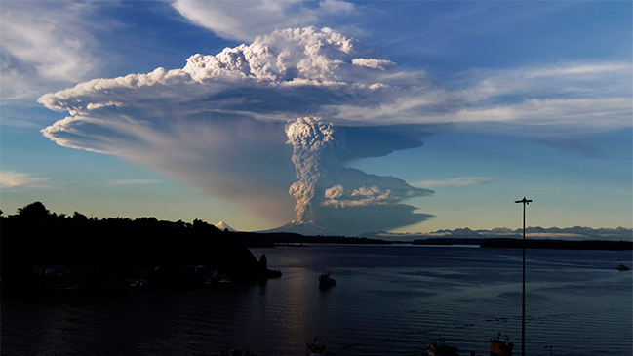
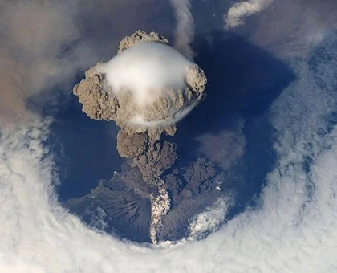
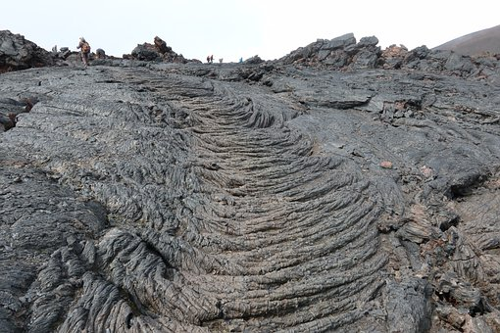
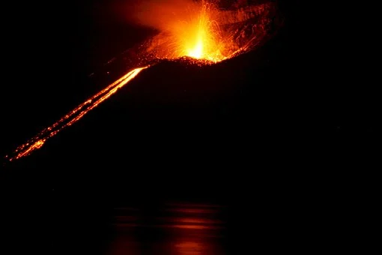
Temas de esta unidad
Estructura de los volcanes
Formación de volcanes y actividad volcánica
Clasificación de volcanes
Arcos volcánicos más activos
Evaluación y riesgo volcánico
Efectos de la actividad volcánica en el medioambiente
Acciones para reducir consecuencias negativas

Slide 4
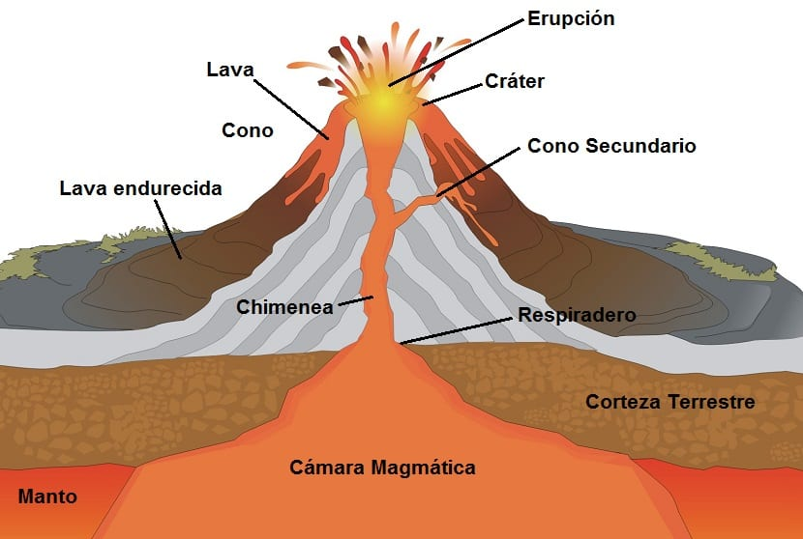
¿Cómo es un volcán por dentro?
La roca derretida y los gases forman el magma, que se acumula en la cámara magmática.
En la corteza se forma un agujero o respiradero. El magma fluye por el respiradero hacia la chimenea, para salir luego por el cráter. A la salida del magma por el cráter se le llama erupción.
Al salir la roca derretida se separa de los gases, y baja en forma fluida por las laderas (llamamos a esto lava).
Imagen de https://www.geobax.com/volcanes/partes-de-los-volcanes/

Slide 5
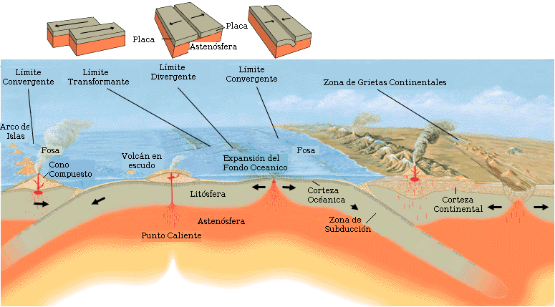
¿Cómo se forman los volcanes?
La separación de dos placas oceánicas forma cordilleras submarinas, denominadas dorsales oceánicas, donde se libera magma, el cual puede acumularse aumentando la altura de la corteza oceánica y emerger como isla volcánica.

Slide 6
¿Cómo se forman los volcanes?
La separación de dos placas continentales permite la subida del magma, renovando la corteza terrestre y generando una depresión o rift, donde existe gran actividad volcánica.

Slide 7
¿Cómo se forman los volcanes?
Si una placa oceánica se subduce (se hunde) bajo una placa continental, el material sube hacia la superficie formando un arco volcánico, como la cordillera de los Andes.

Slide 8
¿Cómo se forman los volcanes?
Hay lugares de las placas donde se producen fisuras o puntos calientes (hotspots), donde se libera magma. Esto produce un volcán submarino que luego forma una isla volcánica (como las islas de Hawaii)

Slide 9
¿Cómo se forman los volcanes?
Cuandos dos placas oceánicas convergen, una se hunde bajo la otra y se funde parcialmente, mientras la otra sube, formando un arco de islas volcánicas.

Slide 10
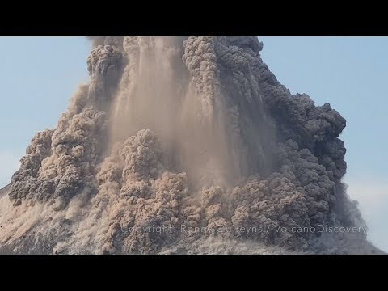
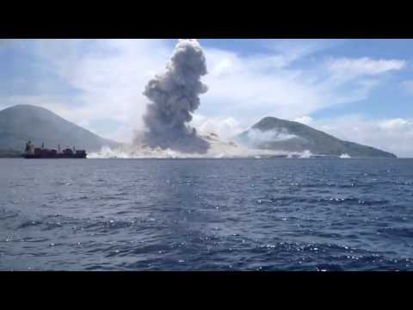
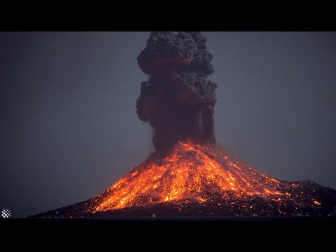
Una erupción
Momento de la erupción volcánica en Papúa Nueva Guinea
Erupción volcán Krakatoa,
Indonesia

Slide 11
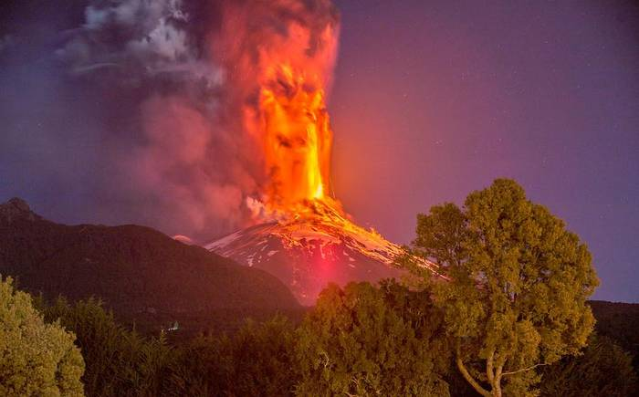
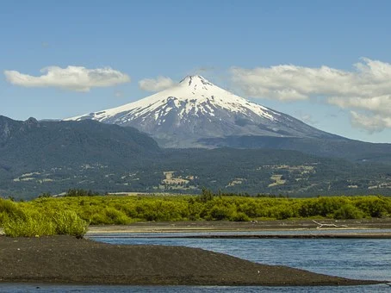
¿Cómo se produce una erupción volcánica?
La presión y el aumento de temperatura harán que el magma comience a fluir por la chimenea, hasta que se produzca la erupción.
El magma se acumula en la cámara magmática, lo que aumenta la presión.
Ruidos y temblores pueden producirse (no siempre es así)
Volcán Villarrica, 2015
La violencia de una erupción dependerá de la presión acumulada, de las características del magma y del cono volcánico.
Imagen de https://www.24horas.cl/incoming/article1596392.ece/ALTERNATES/w700/A_UNO_494776.jpg

Slide 12
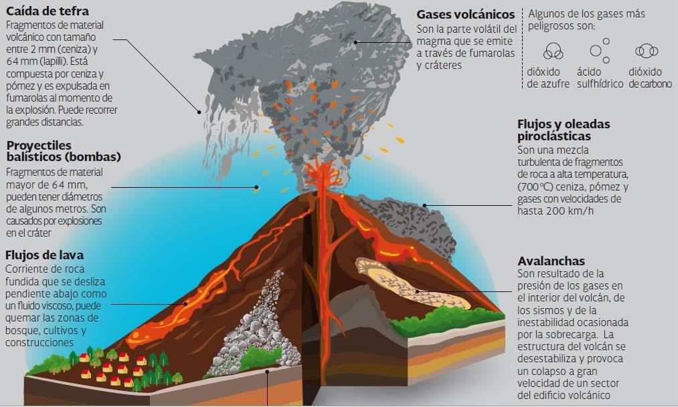
Algunos efectos de una erupción volcánica
https://www.gob.mx/cenapred/articulos/peligros-volcanicos-a-los-que-puedes-estar-expuesto-si-vives-cerca-de-un-volcan-activo?idiom=es

Slide 13
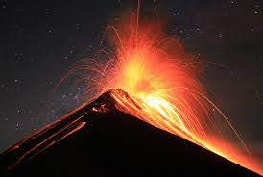
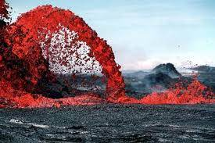
Clasificación de volcanes por tipo de erupción
Hawaiana: Lava muy fluida, se desliza con facilidad, no se desprenden gases.
Estromboliana: Lava fluida, gran emisión de gases, sin pulverizaciones ni cenizas.

Slide 14
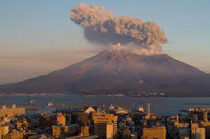
Clasificación de volcanes por tipo de erupción
Vulcaniana: Se libera gran cantidad de gases, ceniza y otros materiales de forma muy violeta.
Se forman una columna de piroclastos. Erupción breve, al salir la lava se solidifica rápido.
Peleana: Muy violenta y destructiva, su columna puede alcanzar los 50 km. La lava es viscosa, al salir se solidifica tapando el cráter y aumentando la presión.

Slide 15
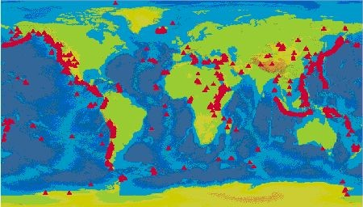
Chile y los volcanes
Chile alrededor de 2000 volcanes, de los cuales alrededor de 500 están geológicamente activos, y posee el 15% de todos los volcanes activos del mundo.
http://infoemergencias.com/mapa-interactivo-de-volcanes-activos/

Slide 16
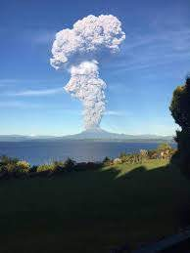
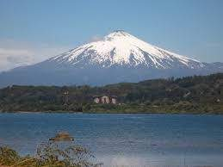
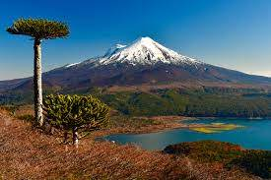
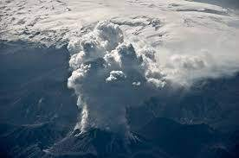
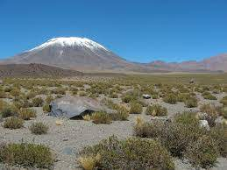
Volcanes más activos en Chile
Villarrica
Llaima
Calbuco
Chaitén
Láscar

Slide 17
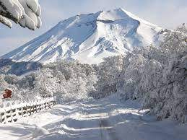
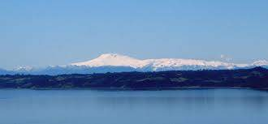
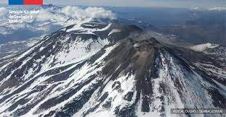
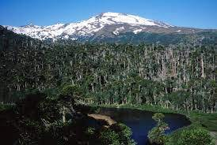
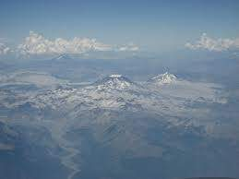
Volcanes más activos en Chile
Michimauida
Nevados de
Chillán
Lonquimay
Copahue
Azul-Quizapú

Slide 18
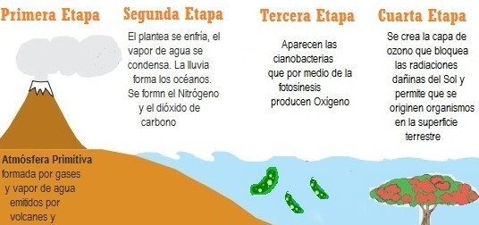
Efectos positivos de la actividad volcánica
Formación de la atmósfera.
Formación de los océanos, al entregar agua en estado gaseoso a la atmósfera.
Ambos procesos permitieron la aparición de la vida.
Los gases producidos contribuyen en regular la temperatura terrestre, al provocar un efecto invernadero.
Han aportado materiales y minerales provenientes del interior de la Tierra.
Imagen de https://100cia.site/index.php/espacio-y-astronomia/item/19538-de-que-estaba-hecha-la-atmosfera-primitiva-de-la-tierra

Slide 19
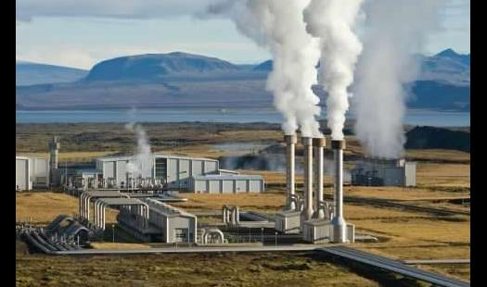
Efectos positivos de la actividad volcánica
Su energía puede utilizarse para la producción de energía a través de centrales geotérmicas.
En Chile se ubica la central Cerro Pabellón, la primera central geotérmica de Sudamérica.
En Islandia el 65% de la energía utilizada corresponde a energía geotérmica.
https://www.energia.gob.cl/noticias/antofagasta/opera-en-chile-la-primera-planta-geotermica-de-sudamerica

Slide 20
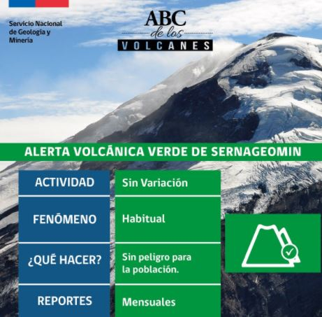
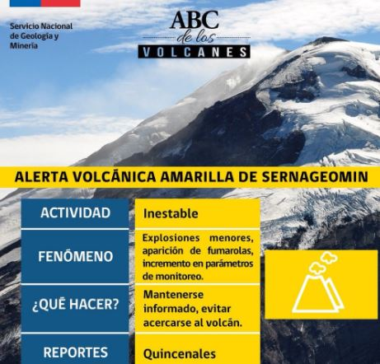
Cuidados ante la actividad volcánica
En Chile el Servicio Nacional de Geología y Minería (www.sernageomin.cl) está a cargo del monitoreo de la actividad volcánica, y emite alertas de diferente tipo para proteger a las personas.

Slide 21
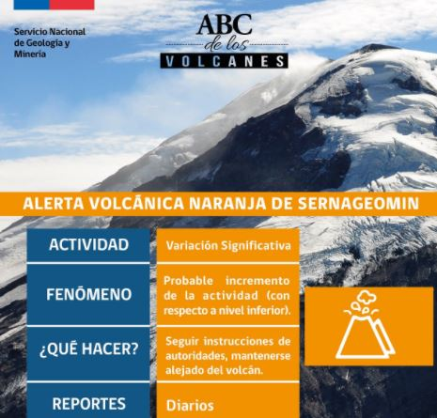
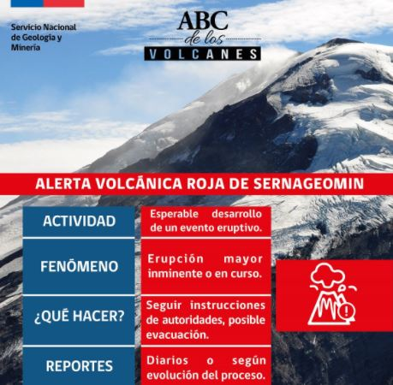
Cuidados ante la actividad volcánica
En Chile el Servicio Nacional de Geología y Minería (www.sernageomin.cl) está a cargo del monitoreo de la actividad volcánica, y emite alertas de diferente tipo para proteger a las personas.

Slide 22
Derechos de uso
Presentación para uso educativo no comercial.
Todas las imágenes son de libre disposición a menos que se indique el origen.
Puede acceder a más presentaciones, información e ideas para la enseñanza de la Física en www.profisica.cl

